Slide 1
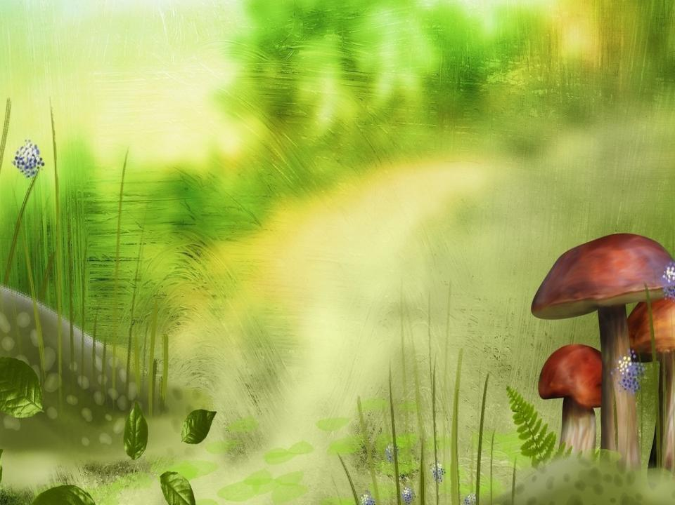
Учимся определять грибы

Slide 2
Аннотация
Презентация разработана для старших дошкольников и младших школьников. Вниманию детей представлены наиболее известные шляпочные грибы, которые встречаются чаще других. Рассматриваются съедобные грибы, причудливые грибы (условно съедобные) и ядовитые грибы. Грибы очень важно правильно распознавать, так как многие из них очень похожи друг на друга, а у съедобных грибов много ядовитых двойников и различить их бывает очень трудно. Поэтому, используя материал презентации, педагогу необходимо указать на признаки, важные для определения. Предлагается игра "Собери лукошко", где из представленных грибов нужно выбрать съедобные.

Slide 3
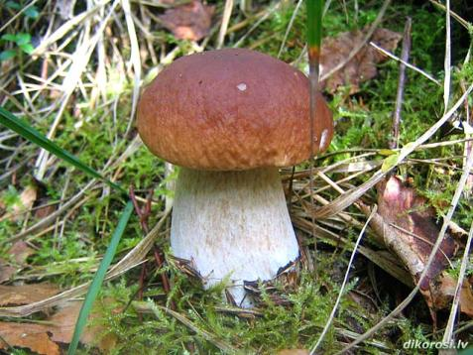
Съедобные грибы
Крепкий, плотный, очень статный,
В шляпе бурой и нарядной.
Это гордость всех лесов!
Настоящий царь грибов!
белый гриб

Slide 4
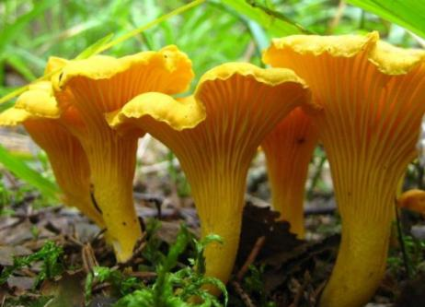
Съедобные грибы
Под опавшие листочки
дружно спрятались грибочки.
Очень хитрые сестрички
Это желтые…
лисички.

Slide 5
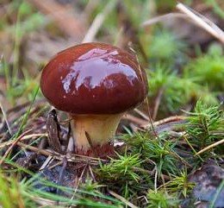
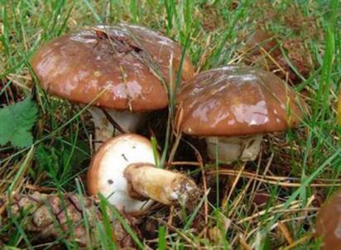
Съедобные грибы
Сел мышонок на ........,
А …….. - липкий гриб,
Вот мышонок и прилип.
Ай-ай-ай, ай-ай-ай!
Мама, мама, вырyчай!
маслёнок

Slide 6
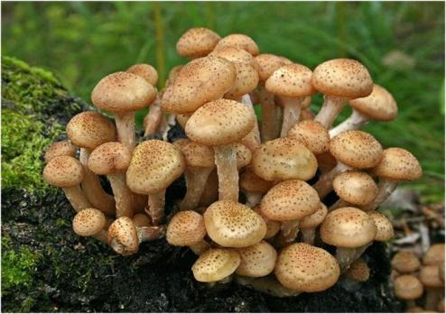
Съедобные грибы
Нет грибов дружней, чем эти, – знают взрослые и дети, -
на пеньках растут
в лесу,
как веснушки на носу
опята

Slide 7
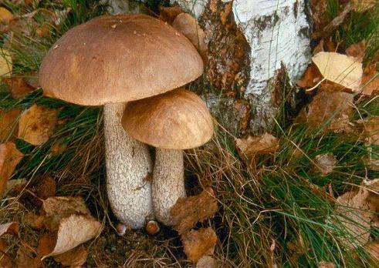
Съедобные грибы
Не спорю – не белый,
я, братцы, попроще,
расту я обычно в берёзовой роще.
подберёзовик

Slide 8
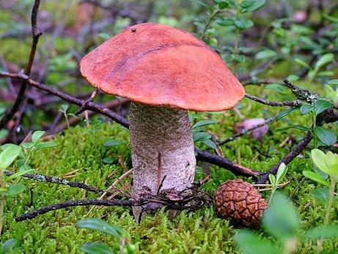
Съедобные грибы
Я в красной шапочке расту
среди корней осиновых,
Меня узнаешь за версту,
Зовусь я ...
подосиновик

Slide 9
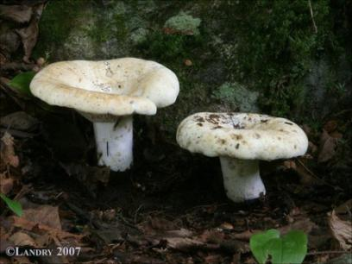
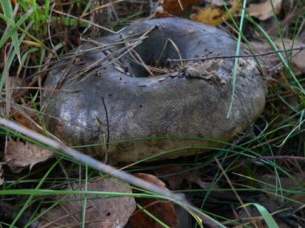
Съедобные грибы
Люблю я грузди белые,
Люблю я грузди черные,
Но мне неважен цвет -
Люблю я их соленые!

Slide 10
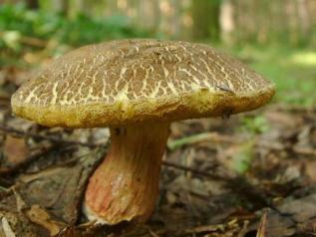
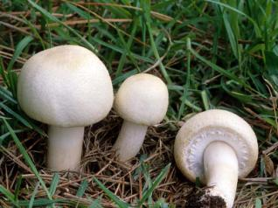
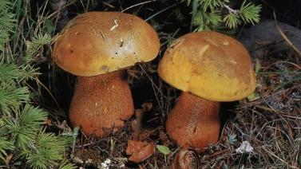
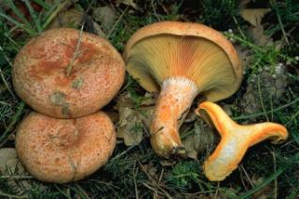
Съедобные грибы
Моховик
Шампиньон
Дубовик
Рыжик

Slide 11
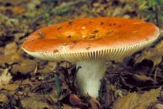
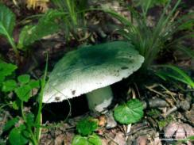
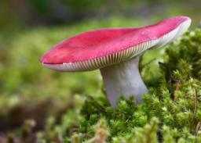
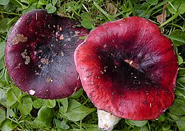
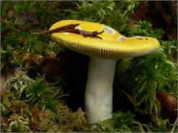
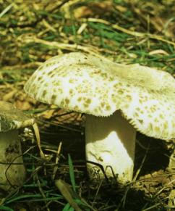
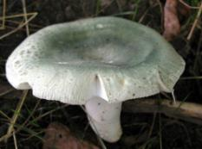
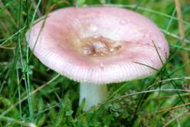
Съедобные грибы
Сыроежки

Slide 12
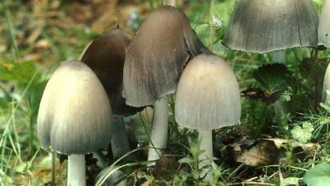
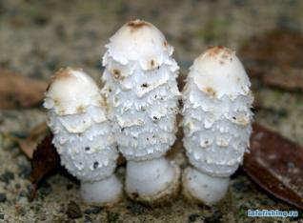
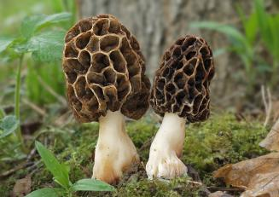
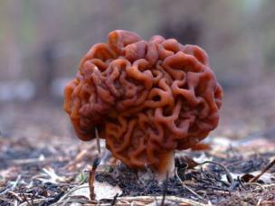
Причудливые грибы
Навозник серый
Навозник белый
Сморчок
Строчок

Slide 13
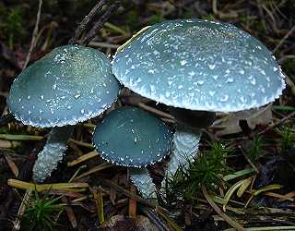
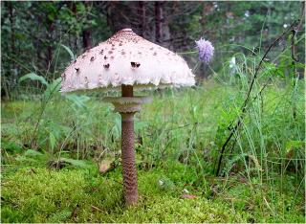
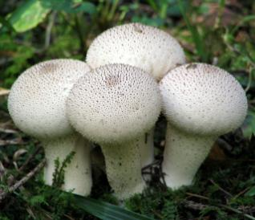
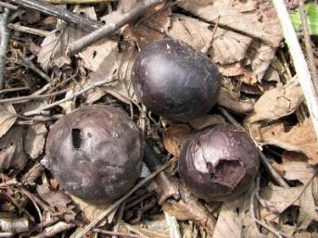
Причудливые грибы
Гриб-зонтик
Строфария сине-зеленая
Порховка
Дождевик

Slide 14
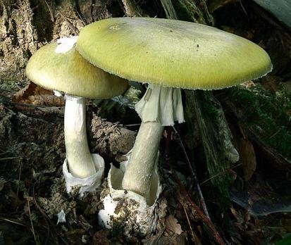
Ядовитые грибы
Бледная она стоит,
У нее съедобный вид.
Принесешь домой – беда,
Будет ядом та еда.
Знай, что этот гриб – обманка, враг наш – …
бледная поганка

Slide 15
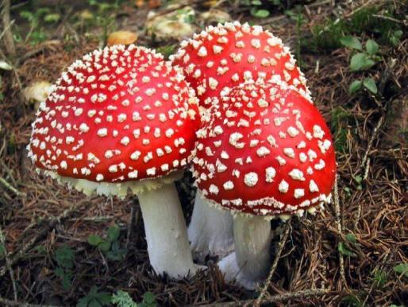
Ядовитые грибы
А вот кто-то важный
На беленькой ножке.
Он с красною шляпкой,
На шляпке – горошки.
мухомор

Slide 16
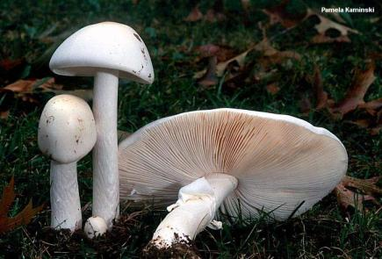
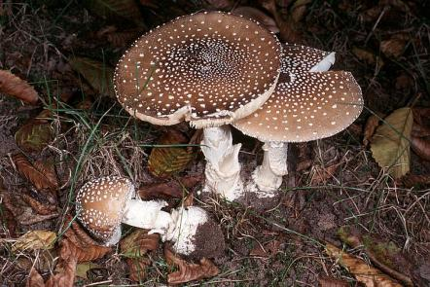
Ядовитые грибы
Мухомор пантерный
Мухомор вонючий
или
белая поганка

Slide 17
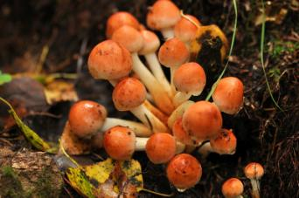
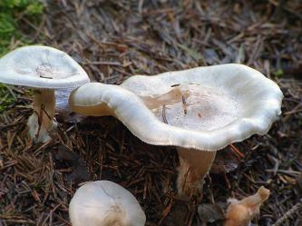
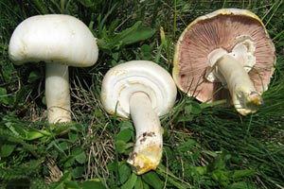
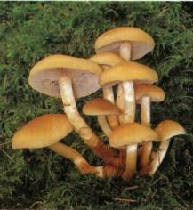
Ядовитые грибы
Ложноопёнок кирпично-красный
Говорушка восковатая
Шампиньон рыжеющий
Ложноопёнок серно-жёлтый

Slide 18
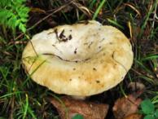
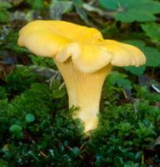
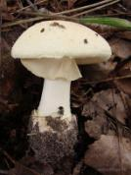
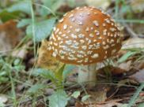
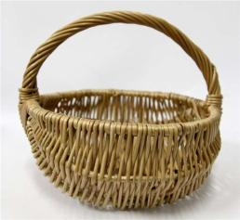
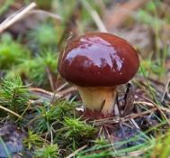

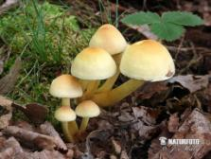
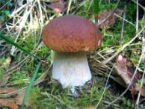
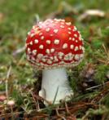
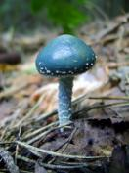
Игра «Собери лукошко»

Slide 19
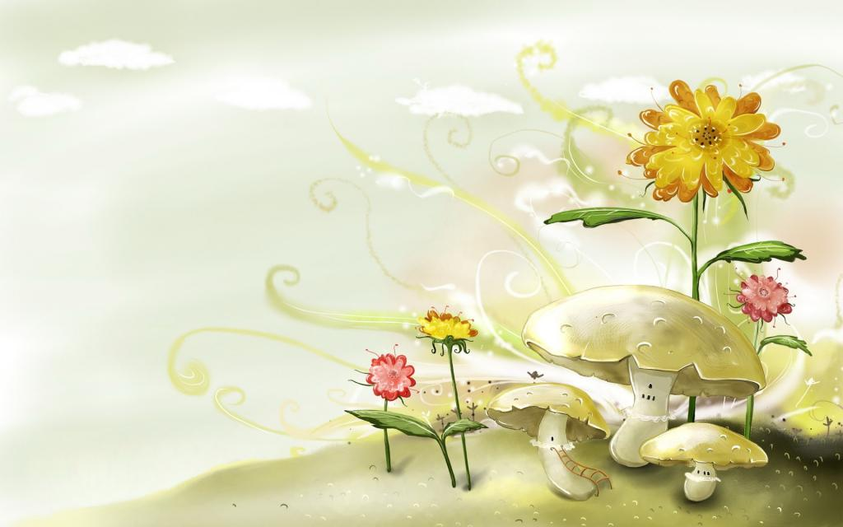
Считалочка
Раз – опёнок,
Два – маслёнок,
Три – красавец-боровик.
Вот волнушка на опушке,
Шампиньон и дождевик.
Вот лисичка-невеличка,
Подберёзовик-грибок,
Вот сморчок и строчок,
И ещё боровичок.
Моховик стоит на ножке,
Груздь и рыжик золотой.
Не привык с пустым лукошком возвращаться я домой!

Slide 20
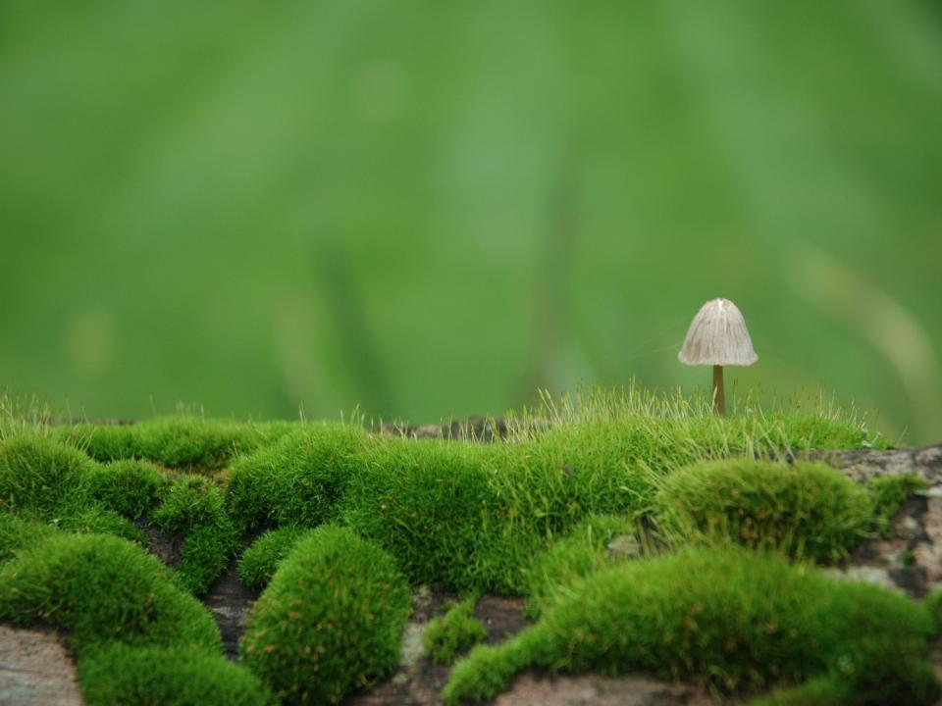
Спасибо за внимание!

